Slide 1

III JORNADA DE INNOVACIÓN
DATOS ABIERTOS
DATOS
COMPARTIDOS
Sevilla, 28 de enero de 2022

Slide 2

PONENTES:
NEGOCIOS GENERADOS CON DATOS ABIERTOS
Alberto Abella, Data Modelling Expert en FIWARE Foundation
GUÍA DE DATOS COMPARTIDOS ENTRE EMPRESAS
Amaia Martínez Muro, Responsable de Tecnología en Grupo SPRI
MODELO DE CRECIMIENTO BASADO EN EL CONOCIMIENTO Y LOS VALORES
María Ángeles Martín Prats, fundadora y presidenta de Skylife
MODERA:
Aleix Pons, director de Economía de Cotec
III JORNADA DE INNOVACIÓN
DATOS
ABIERTOS
DATOS
COMPARTIDOS

Slide 3
III JORNADA DE INNOVACIÓN SOBRE DATOS ABIERTOS Y DATOS COMPARTIDOS | COTEC
NEGOCIOS GENERADOS
CON DATOS ABIERTOS
Presentación del Estudio de Reutilización de Datos Abiertos
Alberto Abella
Data Modelling Expert en FIWARE Foundation
Experto de la red de ‘Los 100 de Cotec’

Slide 4
III JORNADA DE INNOVACIÓN SOBRE DATOS ABIERTOS Y DATOS COMPARTIDOS | NEGOCIOS GENERADOS CON DATOS ABIERTOS | COTEC
MOTIVACIÓN DEL PROYECTO
Hace 12 años me hice una pregunta y…
…estaba pensando en los empresarios
¿Es lo mismo publicar un pdf que un archivo csv?
¿Deberían permitirse los usos comerciales de los datos públicos?
¿Hay alguna diferencia en geolocalizar la información o no?
¿Cuál es la forma más eficiente de publicar datos?
No había respuestas para estas preguntas, pero las Administraciones Públicas estaban gastando dinero en eso, como si no hubiera un mañana.

Slide 5
III JORNADA DE INNOVACIÓN SOBRE DATOS ABIERTOS Y DATOS COMPARTIDOS | NEGOCIOS GENERADOS CON DATOS ABIERTOS | COTEC
MITOS
SOBRE LOS
NEGOCIOS CON
DATOS ABIERTOS

Slide 6
III JORNADA DE INNOVACIÓN SOBRE DATOS ABIERTOS Y DATOS COMPARTIDOS | NEGOCIOS GENERADOS CON DATOS ABIERTOS | COTEC
MITO 1:
PUBLICAN DATOS ABIERTOS PERO SIN USO COMERCIAL
R: Entonces NO son datos abiertos
Los datos abiertos deben permitir:
Ser utilizados por cualquier usuario
Ser utilizados con cualquier fin (incluidos comerciales)
Ser compartidos y procesados de cualquier forma con dos condiciones
  No desnaturalizar
  Atribuir al origen (en el caso de que se exija)

Slide 7

III JORNADA DE INNOVACIÓN SOBRE DATOS ABIERTOS Y DATOS COMPARTIDOS | NEGOCIOS GENERADOS CON DATOS ABIERTOS | COTEC
MITO 2:
TODO LO QUE HAY EN INTERNET ES ABIERTO
R: No
Por defecto todo lo que hay en internet NO es dato abierto
Es necesario que haya una licencia explícita que diga que son abiertos

Slide 8
III JORNADA DE INNOVACIÓN SOBRE DATOS ABIERTOS Y DATOS COMPARTIDOS | NEGOCIOS GENERADOS CON DATOS ABIERTOS | COTEC
MITO 3:
NO SE PUEDE COBRAR POR LOS DATOS ABIERTOS
R: En la práctica es Cierto…
…Pero se puede cobrar por servicios añadidos
Por ejemplo:
Alta disponibilidad
Acceso masivo
API
Y cualquier procesado, mezcla, agregación, visualización, etc

Slide 9
III JORNADA DE INNOVACIÓN SOBRE DATOS ABIERTOS Y DATOS COMPARTIDOS | NEGOCIOS GENERADOS CON DATOS ABIERTOS | COTEC
MITO 4:
SÓLO LAS ADMINISTRACIONES PÚBLICAS PUBLICAN DATOS ABIERTOS
R: FALSO
Cualquier empresa/entidad puede publicar datos abiertos con sólo poner una licencia abierta a los mismos

Slide 10
III JORNADA DE INNOVACIÓN SOBRE DATOS ABIERTOS Y DATOS COMPARTIDOS | NEGOCIOS GENERADOS CON DATOS ABIERTOS | COTEC
MITO 5:
LOS DATOS ABIERTOS SON INCOMPATIBLES CON EL RGPD
R: FALSO
Solo los datos personales están protegidos por el Reglamento General de Protección de Datos (RGPD). El resto pueden ser abiertos.
El 87% de los españoles están monitorizados por GA + FAM

Slide 11
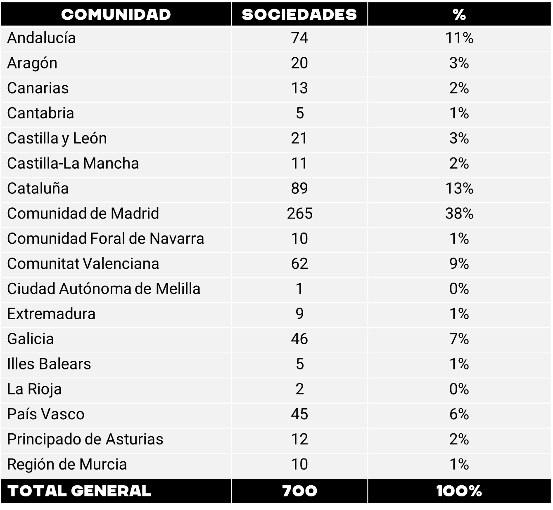
Comunidad | Sociedades | %
Andalucía | 74 | 11%
Aragón | 20 | 3%
Canarias | 13 | 2%
Cantabria | 5 | 1%
Castilla y León | 21 | 3%
Castilla-La Mancha | 11 | 2%
Cataluña | 89 | 13%
Comunidad de Madrid | 265 | 38%
Comunidad Foral de Navarra | 10 | 1%
Comunitat Valenciana | 62 | 9%
Ciudad Autónoma de Melilla | 1 | 0%
Extremadura | 9 | 1%
Galicia | 46 | 7%
Illes Balears | 5 | 1%
La Rioja | 2 | 0%
País Vasco | 45 | 6%
Principado de Asturias | 12 | 2%
Región de Murcia | 10 | 1%
Total general | 700 | 100%
III JORNADA DE INNOVACIÓN SOBRE DATOS ABIERTOS Y DATOS COMPARTIDOS | NEGOCIOS GENERADOS CON DATOS ABIERTOS | COTEC
MITO 6:
Empresas infomediarias por CCAA
NO SE PUEDE HACER NEGOCIO
CON DATOS ABIERTOS
R: FALSO
Se pueden mezclar datos abiertos con datos propios
para generar nuevos negocios.
Fuente: Informe ASEDIE 2021

Slide 12

III JORNADA DE INNOVACIÓN SOBRE DATOS ABIERTOS Y DATOS COMPARTIDOS | NEGOCIOS GENERADOS CON DATOS ABIERTOS | COTEC
MITO 7:
LOS DATOS ABIERTOS NO TIENEN USOS EMPRESARIALES
R: FALSO
Hay cientos de datos abiertos que se usan en proyectos empresariales
En el portal europeo de datos abiertos hay 1.350.658 conjuntos de datos (en fecha de 8-1-22)

Slide 13
III JORNADA DE INNOVACIÓN SOBRE DATOS ABIERTOS Y DATOS COMPARTIDOS | NEGOCIOS GENERADOS CON DATOS ABIERTOS | COTEC
FACTORES PARA EL USO DE DATOS ABIERTOS PARA LOS NEGOCIOS

Slide 14
III JORNADA DE INNOVACIÓN SOBRE DATOS ABIERTOS Y DATOS COMPARTIDOS | NEGOCIOS GENERADOS CON DATOS ABIERTOS | COTEC
MODELOS DE DATOS COMUNES
Para que dos agentes (empresas, administraciones, organizaciones) intercambien datos necesitan entenderse
Para ser útiles los datos abiertos han de estar publicados en una lenguaje común
Inventarse un idioma para este intercambio es barato y por tanto en muchos casos proliferan dificultando el propio intercambio

Slide 15
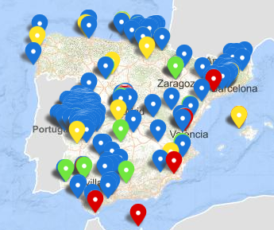

III JORNADA DE INNOVACIÓN SOBRE DATOS ABIERTOS Y DATOS COMPARTIDOS | NEGOCIOS GENERADOS CON DATOS ABIERTOS | COTEC
Abierto ≠ utilizable
Que los datos estén en una web y tengan una licencia abierta no los hace utilizables desde el punto de vista práctico y empresarial
En España más del 50% de los portales de datos abiertos son pretender Open Data Portals (PODP)
  No avisan de actualizaciones
  No usan un DMS
  No tienen API
MELODA fue creada en 2011, publicada en revistas científicas en su versión 3 en 2014 y la última versión, la 5, en 2019

Slide 16
III JORNADA DE INNOVACIÓN SOBRE DATOS ABIERTOS Y DATOS COMPARTIDOS | NEGOCIOS GENERADOS CON DATOS ABIERTOS | COTEC
MELODA 5
Dimensiones de MELODA 5 (Abella et al,. 2019) | Iniciativas
1.- License | CC (open)
2.- Access | NGSI-LD (API)
3.- Technical Format
4.- Standardized data models | Smart Data Models Program
5.- Geolocation of data
6.- Update Frequency
7.- Publisher Prestige | Ranking MELODA 5
8.- Communication availability
Independientemente de que los datos sean de pago o abiertos, para intercambiarlos hay que resolver dos problemas principales:
Que tengamos mecanismos técnicos acordados para acceder a los mismos
Que los datos tengan un significado preciso para nosotros (idealmente)

Slide 17




III JORNADA DE INNOVACIÓN SOBRE DATOS ABIERTOS Y DATOS COMPARTIDOS | NEGOCIOS GENERADOS CON DATOS ABIERTOS | COTEC
Estandarización
de datos
Smart Data Model Program provee modelos
de datos abiertos en 12 dominios:
Han contribuido al proyecto más de 70 organizaciones del sector público y privado de ámbito internacional
Smart Cities
Smart Agrifood
Smart Water Smart Energy
Smart Environment
Smart Robotics
Smart Sensoring
Cross sector
Smart Manufacturing
Smart Aeronautics
Smart Destination
Smart Health

Slide 18
III JORNADA DE INNOVACIÓN SOBRE DATOS ABIERTOS Y DATOS COMPARTIDOS | NEGOCIOS GENERADOS CON DATOS ABIERTOS | COTEC
Datos
Abiertos
En
españa

Slide 19

III JORNADA DE INNOVACIÓN SOBRE DATOS ABIERTOS Y DATOS COMPARTIDOS | NEGOCIOS GENERADOS CON DATOS ABIERTOS | COTEC
Ii informe sobre datos abiertos en España
Este proyecto fue uno de los 26 seleccionados en la segunda Convocatoria PIA de Cotec (2017)
Se ha publicado en 2017, 2019 y 2021 (presentación el próximo día 28-2-2022)
Principales conclusiones del II Informe:
Base sólida legal. Traspuesta directiva en 2021
Madurez de los portales baja por los PODP
Los datos abiertos se consumen mayoritariamente en las AAPP
Desajuste entre datos utilizados por servicios y los publicados
Falta de coordinación entre publicadores
Herramientas de publicación inadecuadas
Falta de estandarización de los datos publicados

Slide 20

III JORNADA DE INNOVACIÓN SOBRE DATOS ABIERTOS Y DATOS COMPARTIDOS | NEGOCIOS GENERADOS CON DATOS ABIERTOS | COTEC
IiI informe sobre datos abiertos en España
Algunas conclusiones del III Informe (se presentará a principios de marzo):
Irrupción de los datos estadísticos
Falta de estandarización de los datos publicados
Herramientas inadecuadas para publicación de datos. PODP.
Servicios basados en datos abiertos no mantenidos
Reputación de publicadores de datos abiertos

Slide 21
III JORNADA DE INNOVACIÓN SOBRE DATOS ABIERTOS Y DATOS COMPARTIDOS | NEGOCIOS GENERADOS CON DATOS ABIERTOS | COTEC
HERRAMIENTAS
PARA LOS NEGOCIOS BASADOS EN DATOS ABIERTOS

Slide 22
III JORNADA DE INNOVACIÓN SOBRE DATOS ABIERTOS Y DATOS COMPARTIDOS | NEGOCIOS GENERADOS CON DATOS ABIERTOS | COTEC
HERRAMIENTAS PARA LOS NEGOCIOS BASADOS EN DATOS ABIERTOS
Data spaces:
El espacio tecnológico y organizativo para compartir datos
Resuelve 4 desafíos:
Permite el intercambio de los datos puestos a disposición
Permite el control del intercambio ante límites que impone en proveedor
Permite los intercambios económicos entre los agentes
Establece las normas de participación de proveedores y consumidores
Promovido (financiado) por Comisión Europea. Mercado único de datos. Gaia-X

Slide 23













III JORNADA DE INNOVACIÓN SOBRE DATOS ABIERTOS Y DATOS COMPARTIDOS | NEGOCIOS GENERADOS CON DATOS ABIERTOS | COTEC
Data Interoperability
Data Sovereignty and Trust
Data
Value Creation
Data Spaces Governance
Data Models &
formats
Identity Management
Metadata &
Discovery Services
Business Agreements
Data Exchange API
Trusted Exchange
Publication &
Marketplace Services
Operational Agreements
Provenance & Traceability
Access & Usage Control/Policies
Data Usage Accounting
Organizational Agreements
Technology Building Blocks
Fuente: FIWARE Foundation. FIWARE data spaces white paper.

Slide 24
III JORNADA DE INNOVACIÓN SOBRE DATOS ABIERTOS Y DATOS COMPARTIDOS | COTEC
DATOS COMPARTIDOS ENTRE EMPRESAS
Grupo de Trabajo de Cotec: guía y casos de éxito
Amaia Martínez Muro
Responsable de Tecnología en Grupo SPRI

Slide 25


III JORNADA DE INNOVACIÓN SOBRE DATOS ABIERTOS Y DATOS COMPARTIDOS | DATOS COMPARTIDOS ENTRE EMPRESAS | COTEC
Grupo de Trabajo de Cotec en Datos Abiertos
Coordinado por SPRI (septiembre de 2018 a noviembre de 2019)
Entidades participantes:
  Agencia de Desarrollo Económico de La Rioja (ADER)
  Consejería de Empleo, Empresa y Comercio de la Junta de Andalucía
  Instituto Valenciano de Competitividad Empresarial (IVACE)
  Alianza 4 Universidades
  Tecnalia
  Banco Santander
  Bankia
  BBVA
  Telefónica
  Fundación Vodafone
  Orange
  Clarke & Modet
  Ecoembalajes España (Ecoembes)
  EDP España
  Primafrío
  Suez Advanced Solutions España
  F.Iniciativas
  Indra
  Tecnalia
  SILO
  Asesores:
    Alberto Abella: experto en Datos Abiertos
    Irene López de Vallejo: Ocean Protocol
    Eva Méndez: Experta en Open Science
    Álvaro Ramos: Experto en temas legales

Slide 26
III JORNADA DE INNOVACIÓN SOBRE DATOS ABIERTOS Y DATOS COMPARTIDOS | DATOS COMPARTIDOS ENTRE EMPRESAS | COTEC
GUÍA PARA LA APERTURA Y UTILIZACIÓN DE DATOS EN EL ENTORNO EMPRESARIAL

Slide 27
III JORNADA DE INNOVACIÓN SOBRE DATOS ABIERTOS Y DATOS COMPARTIDOS | DATOS COMPARTIDOS ENTRE EMPRESAS | COTEC
OBJETIVO DE LA GUÍA
Acercar a las empresas las oportunidades que supone la apertura o compartición de los datos que tiene en su poder y acompañar a las organizaciones en este proceso
La guía se articula en 5 pasos:
EXPERIMENTACIÓN Y CONCIENCIACIÓN
CÓMO DEFINIR UNA BUENA ESTRATEGIA DE DATOS ABIERTOS O COMPARTIDOS
CÓMO ORIENTAR LA EMPRESA HACIA LA COMPARTICIÓN O APERTURA DE DATOS
PREPARACIÓN TÉCNICA
PONER EN PRÁCTICA EL CICLO DE VIDA DE LOS DATOS
RECOGER, PREPARAR, PUBLICAR Y MANTENER
MONITORIZACIÓN DE RESULTADOS
Notes:
El objetivo es doble: por un lado, acercar a las empresas las oportunidades que supone la apertura o compartición de los datos que tiene en su poder, y por otro, acompañar a las organizaciones en este proceso
La guía se articula en torno a 5 pasos a seguir a la hora de poner en marcha una iniciativa de compartición/apertura de datos:
Experimentación y concienciación, donde se identifica el potencial de los datos de la empresa.
Definición de una estrategia sólida que incluya, entre otros aspectos, los objetivos y las decisiones que deben tomarse a nivel organizativo.
Preparación técnica, donde se abordan los aspectos relacionados con la gestión de los datos y la infraestructura tecnológica que se va a utilizar.
Puesta en práctica del ciclo de vida de los datos, que a su vez se subdivide en las siguientes fases: recoger, preparar, compartir o publicar y mantener.
Monitorización de la iniciativa, donde se analiza el nivel de éxito y se proponen acciones para la mejora continua.

Slide 28
III JORNADA DE INNOVACIÓN SOBRE DATOS ABIERTOS Y DATOS COMPARTIDOS | DATOS COMPARTIDOS ENTRE EMPRESAS | COTEC
EXPERIMENTACIÓN Y CONCIENCIACIÓN
Objetivo: Identificar el potencial de los datos de la empresa
Organización sin conocimiento interno: apoyo externo
  Facilitadores tecnológicos
  Poner en marcha la 1ª experiencia:
    DATATÓN
    MARKETPLACE/PLATAFORMA INDUSTRIAL
Organización con conocimiento interno: Involucrar al personal para realizar análisis de los datos existentes e identificar su potencial

Slide 29
III JORNADA DE INNOVACIÓN SOBRE DATOS ABIERTOS Y DATOS COMPARTIDOS | DATOS COMPARTIDOS ENTRE EMPRESAS | COTEC
DEFINIR UNA BUENA ESTRATEGIA DE DATOS ABIERTOS O COMPARTIDOS
Objetivo: Establecer y revisar la política y estrategia de la organización respecto a los datos abiertos/compartidos
Diagnóstico de partida
  Definición de objetivos estratégicos. ¿qué se quiere conseguir?
    Modelo de relación
    Conocimiento interno
    Apoyo legal
Definición del Plan de Acción (implicación personas + medidas aseguramiento rentabilidad)
  Definir el modelo de gestión de los datos
    Analizar el formato de los datos
    Establecer licencias
    Definir y establecer los procesos ETPD e identificar la tecnología necesaria
Definir y mantener el inventario de datos
Comunicar la política de datos abiertos/compartidos

Slide 30
III JORNADA DE INNOVACIÓN SOBRE DATOS ABIERTOS Y DATOS COMPARTIDOS | DATOS COMPARTIDOS ENTRE EMPRESAS | COTEC
Preparación técnica
Objetivo: abordar los aspectos relacionados con la gestión de los datos y la infraestructura tecnológica que se va a utilizar
Estructura de gestión o gobernanza de datos
  Descentralizada: Por unidades o personas que tienen la responsabilidad de gestionar sus propios datos (corto plazo, pocos datos, actividad ocasional)
  Centralizada-federada: Gestión de datos distribuida pero responsabilidad centralizada
  (+ coordinación, grandes volúmenes de datos)
  Completamente centralizada: Estandarización definida a alto nivel y consistencia garantizada (minimiza errores, reducción costes a largo plazo, + sostenible)
Proceso ETCD (Extraer, Transformar y Compartir Datos)
  Extraer: los datos se extraen de cualquier tipo de fuente interna/externa
  Transformar: los datos deben transformarse en datasets listos para compartir (interna o externamente) o publicar en abierto o como datos enlazados
  Compartir/Publicar(opcional): Identificar los canales donde compartir o abrir los datos

Slide 31
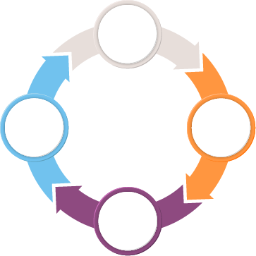
III JORNADA DE INNOVACIÓN SOBRE DATOS ABIERTOS Y DATOS COMPARTIDOS | DATOS COMPARTIDOS ENTRE EMPRESAS | COTEC
Recoger, preparar, publicar y mantener
1.
RECOGER
DATOS
Mapeo de datos disponibles
Priorización de datasets
Identificación, modificación, creación y eliminación
Categorizar datasets por temáticas
Publicar las categorías de datos
Calidad del dato: Contenido, prontitud, consistencia
Preparación: Interoperabilidad e información
Añadir metadatos e identificadores persistentes
Preparación legal
Gestión de datos sensibles
Verificar la preparación de datos
4.
MANTENER DATOS
2.
PREPARAR DATOS
Definir proceso de mantenimiento de datos actualizado (fecha, revisión URIs y URLs, contacto)
Canal a utilizar en función del número de datasets a compartir
3.
PUBLICAR
DATOS

Slide 32
III JORNADA DE INNOVACIÓN SOBRE DATOS ABIERTOS Y DATOS COMPARTIDOS | DATOS COMPARTIDOS ENTRE EMPRESAS | COTEC
Monitorización de resultados
Contrastar el compromiso de los reutilizadores
Medir el éxito de la iniciativa y mejora continua
  Nº de descargas y visualizaciones de datasets
  Nº de accesos al dato
  Métricas cualitativas de los usuarios
Aspectos clave
  Modelos de relación o negocio para la compartición/apertura de datos

Slide 33
III JORNADA DE INNOVACIÓN SOBRE DATOS ABIERTOS Y DATOS COMPARTIDOS | DATOS COMPARTIDOS ENTRE EMPRESAS | COTEC
ASPECTOS CLAVE EN LA COMPARTICIÓN DE DATOS ABIERTOS

Slide 34
III JORNADA DE INNOVACIÓN SOBRE DATOS ABIERTOS Y DATOS COMPARTIDOS | DATOS COMPARTIDOS ENTRE EMPRESAS | COTEC
A. Modelos de relación o negocio para la compartición/apertura de datos
  B2B
  B2G
B. Modelos de financiación. Cuantificar el valor económico de la información y los costes asociados en términos de infraestructura y personal
  Asegurar la rentabilidad
  Valoración de los datasets
  Cálculo de tarifas
C. Marco legal
  Acuerdos contractuales modelo B2B
  Acuerdos contractuales modelos B2G
  Licencias para la compartición/apertura de datos
D. Roles, habilidades, desarrollo y gestión del conocimiento

Slide 35
III JORNADA DE INNOVACIÓN SOBRE DATOS ABIERTOS Y DATOS COMPARTIDOS | DATOS COMPARTIDOS ENTRE EMPRESAS | COTEC
CASOS DE ÉXITO EN EL SECTOR PRIVADO

Slide 36
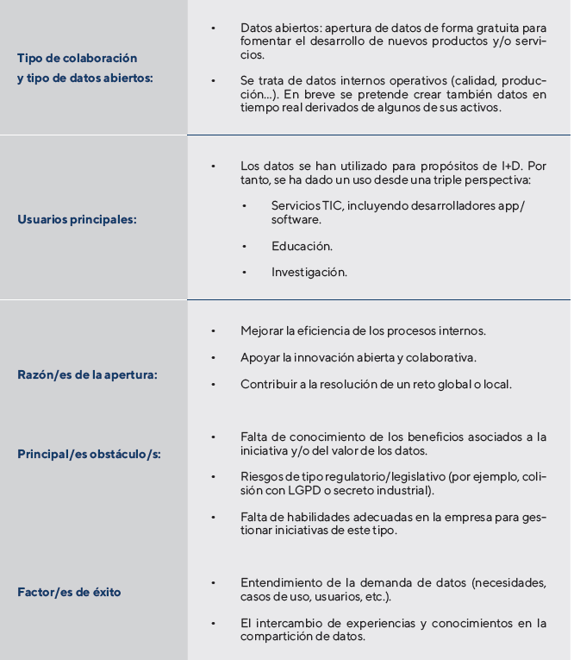

III JORNADA DE INNOVACIÓN SOBRE DATOS ABIERTOS Y DATOS COMPARTIDOS | DATOS COMPARTIDOS ENTRE EMPRESAS | COTEC
CASO DE ÉXITO: EDP
La compañía lleva a cabo datatones online donde lanza retos a resolver, poniendo a disposición sus datasets como materia prima para desarrollar nuevas soluciones. También ofrece sus datos a instituciones para proyectos de investigación.
Modalidad: Datatón y B2G (universidades y centros tecnológicos)

Slide 37
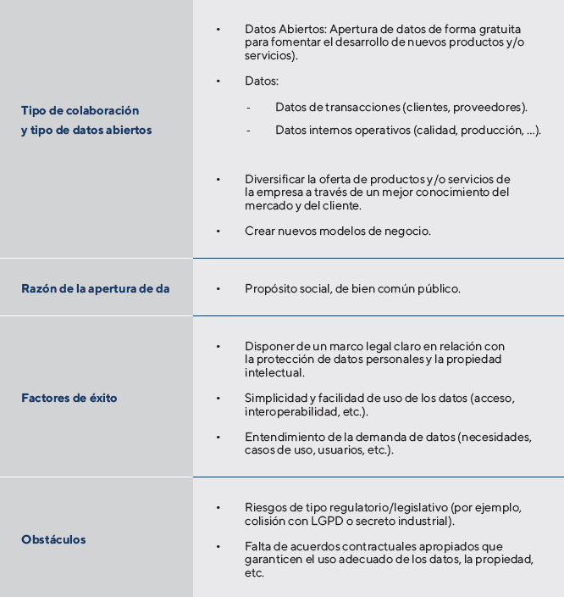

III JORNADA DE INNOVACIÓN SOBRE DATOS ABIERTOS Y DATOS COMPARTIDOS | DATOS COMPARTIDOS ENTRE EMPRESAS | COTEC
CASO DE ÉXITO: SUEZ
Durante un fin de semana, la empresa puso sus datos a disposición de 20 equipos para responder a varios retos relacionados con el agua, trabajando de forma colaborativa.
Los resultados ayudaron a la empresa a diseñar nuevos productos y servicios.

Slide 38
III JORNADA DE INNOVACIÓN SOBRE DATOS ABIERTOS Y DATOS COMPARTIDOS | DATOS COMPARTIDOS ENTRE EMPRESAS | COTEC
CASOS DE ÉXITO EN LAS POLÍTICAS PÚBLICAS

Slide 39

III JORNADA DE INNOVACIÓN SOBRE DATOS ABIERTOS Y DATOS COMPARTIDOS | DATOS COMPARTIDOS ENTRE EMPRESAS | COTEC
CASO DE ÉXITO: EUSKADI
ESTRATEGIA PARA LA TRANSFORMACIÓN DIGITAL
DE EUSKADI 2025

Slide 40
III JORNADA DE INNOVACIÓN SOBRE DATOS ABIERTOS Y DATOS COMPARTIDOS | DATOS COMPARTIDOS ENTRE EMPRESAS | COTEC
CASO DE ÉXITO: EUSKADI
La ETDE2025 se estructura en tres dimensiones que representan los elementos sobre los que el Gobierno Vasco va a poner su foco y sus prioridades durante el periodo de vigencia de la Estrategia.
Ámbitos de Aplicación
HABILITADORES
PALANCAS
TECNOLÓGICAS

Slide 41
III JORNADA DE INNOVACIÓN SOBRE DATOS ABIERTOS Y DATOS COMPARTIDOS | DATOS COMPARTIDOS ENTRE EMPRESAS | COTEC
CASO DE ÉXITO: EUSKADI
4
18
Líneas de acción
6
PALANCAS
TECNOLÓGICAS
vectores
Vector I:
Iniciativas
Singulares
Reforzar el BCSC focalizado a la empresa
Consolidar el observatorio de Banda Ancha Ultrarrápida
Poner en marcha el BAIC
Contribuir a la Estrategia Europea del Dato
Impulsar Metaposta
  Conectividad 5G.
  Inteligencia Artificial.
  Ciberseguridad y Confianza Digital.
  Computación Cuántica.
  Servicios Cloud.
  Servicio de Interoperabilidad Público-Privada.
14
Poner en marcha una plataforma de interoperabilidad para empresas
Visibilizar y fortalecer el ecosistema
Posicionarse en redes y con agentes internacionales
Apoyo a la creación de Data Centers
Ámbitos de Aplicación
Vector II:
Ecosistema
integrado
A TRAVÉS DE
  Pymes.
  Industria Inteligente.
  Energía y Medio Ambiente.
  Industria Alimentaria.
  Seguridad.
  Trabajo y Empleo.
  e-Administración.
  Educación.
  Territorios Inteligentes.
  Nueva Movilidad.
  e-Salud y Bienestar.
  e-Justicia.
  Industrias de la lengua.
  Turismo y Comercio.
10
HABILITADORES
Vector III:
Competencias
Digitales
Reducir la desigualdad digital
Impulsar las competencias digitales profesionales
Impulsar la generación de talento TEIC en general y especializado
Sensibilizar y difundir
  Competencias Digitales.
  Investigación y Desarrollo.
  Emprendimiento.
  Compra Pública de Innovación.
  Ecosistema de proveedores de servicios tecnológicos.
  Comunidad tecnológica cohesionada.
  Conexión internacional.
  Conectividad de Banda Ancha Ultrarrápida Fija.
  Fiscalidad y financiación.
  Desarrollo normativo y regulación.
Vector IV:
Aceleración,
experimentación
y uso
Adoptar las tecnologías digitales
Acelerar la digitalización de las pymes
Facilitar el uso de Banda Ancha Ultrarrápida y el 5G a nivel empresarial
Fomentar el emprendimiento e intraemprendimiento en digitalización
Promocionar la oferta y la demanda de servicios Cloud por parte de las empresas.

Slide 42
III JORNADA DE INNOVACIÓN SOBRE DATOS ABIERTOS Y DATOS COMPARTIDOS | DATOS COMPARTIDOS ENTRE EMPRESAS | COTEC
CASO DE ÉXITO: EUSKADI
ELKARTEK. PROYECTOS INVESTIGACIÓN FUNDAMENTAL COLABORATIVA RVCTI (PPTO. MIN 0,5M€ - 2 AÑOS)
DAEKIN | 2020 | Colaboración digital segura entre empresas sin pérdida de la soberanía del dato. Investigación en metodologías, técnicas y tecnologías para la compartición digital segura de los datos sin pérdida de soberanía entre organizaciones. Investigar en los avances tecnológicos necesarios para la definición de una arquitectura de referencia de una plataforma de compartición de datos, basada en el ecosistema IDSA, incluyendo pruebas de concepto de sus principales componentes, y para favorecer el desarrollo de servicios en torno a los datos con garantías de trazabilidad, seguridad y gobernabilidad. A su vez, esta arquitectura posibilitará la implantación de una Plataforma Digital de datos en Eólica Offshore.
HODEI-X | 2021 | Crear un nodo de GAIA-X en la CAPV para que tanto el sector público como el sector privado se beneficien de las oportunidades que ofrece la federación de clouds y el espacio europeo de datos, asegurándose al mismo tiempo la soberanía tanto digital como de los datos. Asimismo, se contribuirá a la arquitectura con el desarrollo de pruebas de concepto de componentes y la validación en casos de uso en sectores estratégicos de la economía e industria vasca.
HAZITEK ESTRATÉGICO. PROYECTOS I+D EMPRESARIAL COLABORATIVOS (PPTO. MIN 4M € - 3 AÑOS)
PRODIGIOSA | 2017 | Productos digitales para el impulso tecnológico en la industria y nuevos servicios avanzados. Investigar y desarrollar tecnologías digitales y de analítica avanzada, a través del desarrollo de una solución TIC multidominio capaz de ofrecer nuevos habilitadores de servicios 4.0, que posibiliten a las empresas maximizar el valor añadido de sus productos industriales actuales, convirtiéndolos en productos digitales reales, y optimizando la eficiencia, disponibilidad y calidad de sus recursos, servicios de mantenimiento, diseño y procesos productivos, así como la creación de innovadores modelos de negocio para sus clientes.
EUSKATE | 2017 | Nuevas tecnologías de interoperabilidad y coordinación colaborativa basadas en Blockchain para la coordinación colaborativa de las industrias del País Vasco.
MADINET | 2019 | Red de valor digital para servicios avanzados basados en máquinas conectadas. Investigar y desarrollar soluciones de digitalización que posibiliten a las empresas de máquina herramienta maximizar el valor añadido de sus productos industriales actuales, optimizando la eficiencia, disponibilidad, interoperabilidad y calidad de sus recursos, servicios de mantenimiento, diseño y procesos productivos, así como la creación de innovadores modelos de negocio para sus múltiples clientes y proveedores en el nuevo ecosistema digital global de la industria de procesos.
ADIERA | 2020 | Activos Digitales Inteligentes en Entornos Industriales. Generar y “productivizar” el conocimiento industrial, dotando de soluciones y servicios industriales de activos digitales inteligentes y autónomos para seguir impulsando la transformación digital en la industria, algo indispensable para construir los próximos escenarios de intercambio de datos y conocimiento entre compañías (iniciativa IDS)
SSI 4.0 | 2020 | Identidad Digital Soberana y Soberanía de datos en la Industria 4.0. Investigación y desarrollo experimental de tecnologías para alcanzar un nuevo ámbito de digitalización , optimización y mejora de la industria focalizándose en la generación de relaciones de confianza entre los diferentes actores y sistemas del exosistema industrial, así como en la gestión de la soberanía, integridad y confidencialidad de la información intercambiada por los mismos (credenciales, diseños, datos de producción, etc.)
EGOKIA | 2021 | Espacio digital de compartición de conocimiento industrial basado en Inteligencia Artificial. Desarrollo de espacio de trabajo colaborativo, transparente y seguro basado en el conocimiento industrial que integra a las distintas plataformas y servicios digitales, pudiendo optimizar procesos de negocio federados y así plantear nuevos modelos de negocios basados en la compartición de datos y conocimiento que propone la iniciativa IDS.

Slide 43
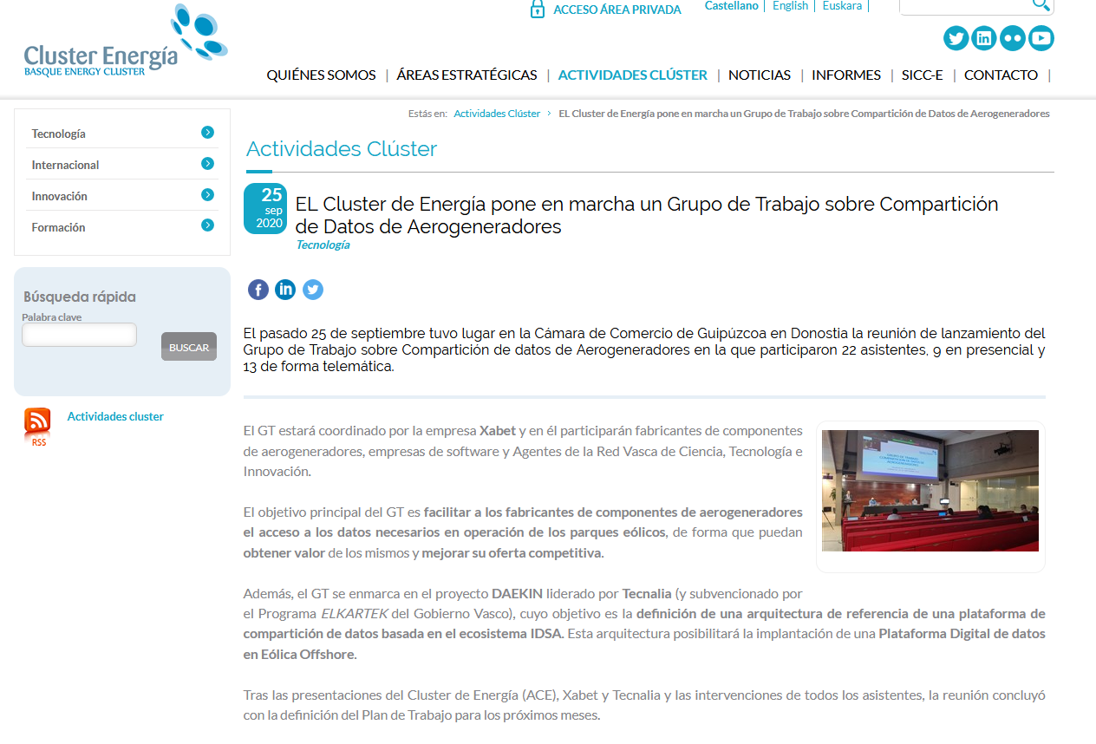
III JORNADA DE INNOVACIÓN SOBRE DATOS ABIERTOS Y DATOS COMPARTIDOS | DATOS COMPARTIDOS ENTRE EMPRESAS | COTEC
CASO DE ÉXITO: EUSKADI
GRUPO DE TRABAJO SOBRE COMPARTICIÓN DE DATOS DE AEROGENERADORES
CLUSTER DE ENERGÍA

Slide 44
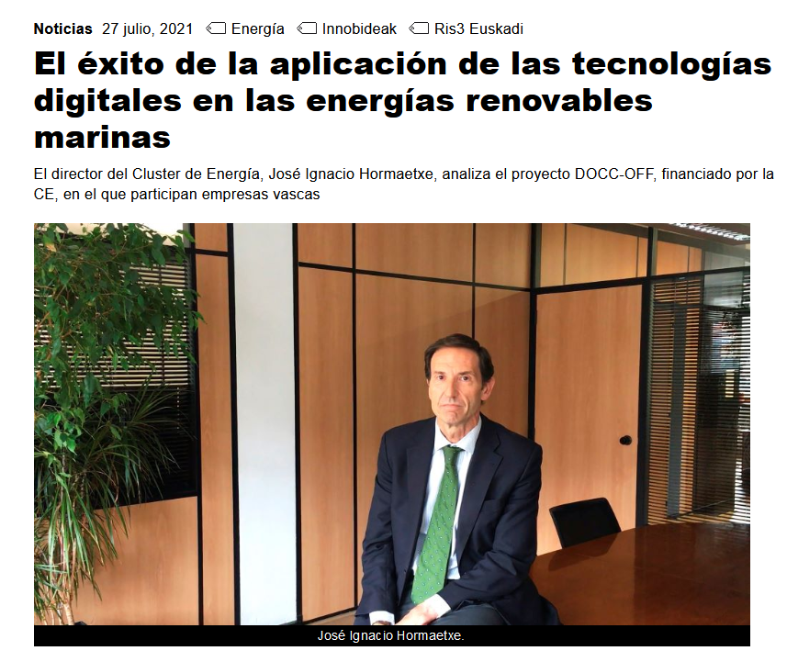
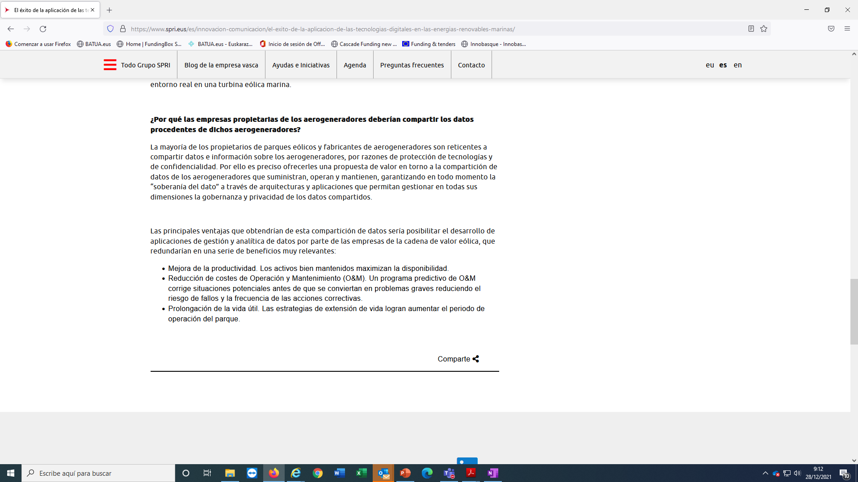
III JORNADA DE INNOVACIÓN SOBRE DATOS ABIERTOS Y DATOS COMPARTIDOS | DATOS COMPARTIDOS ENTRE EMPRESAS | COTEC
CASO DE ÉXITO: EUSKADI

